Slide 1
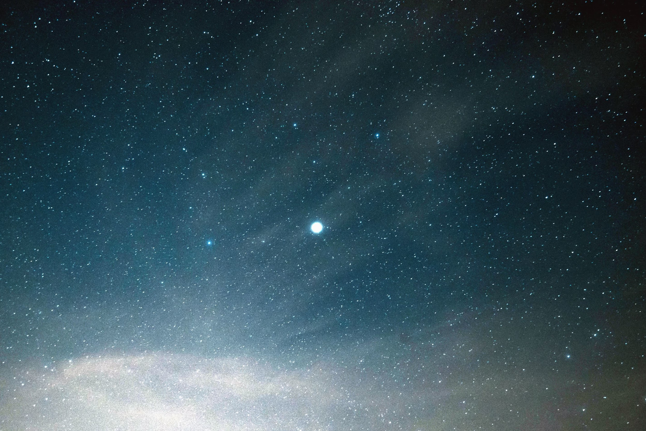
Poème « Une vie, une étoile »
Écrit par Laura

Slide 2
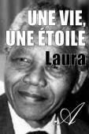
L’autrice et le poème
Laura est avant tout une blogueuse française puis par la suite, devient autrice en publiant ses textes en ligne notamment des poèmes
dont un notable sur Nelson Mandela qu’elle mit en ligne peu de temps après sa mort en décembre 2013 intitulé “Une Vie, une étoile”.
Comme elle le dit elle-même, “« Une vie, une étoile » est un texte qui rend hommage à un homme qui a œuvré pour le bien de l’humanité, un être d’exception qui symbolise la paix et le pardon.”
Il fait partie du recueil Les clins d’œil publié en 2013 qui se trouve sur le site internet suivant :
https://www.atramenta.net/lire/une-vie-une-etoile/43835/1#/43835/1#oeuvre_page

Slide 3
Nelson Mandela, le sujet du poème
Né le 18 juillet 1918 à Mvezo et mort le 3 décembre 2013 à Johannesburg
Il a passé sa vie à combattre l’apartheid et la ségrégation en Afrique du Sud.
Condamné à la prison à perpétuité (= à vie) en 1962 pour avoir mener des campagnes de luttes notamment en incitant à la grève générale ou encore du sabotage ou le bombardement de lieux emblématiques de l’apartheid.
Il resta 27 ans emprisonné puis fut libéré le 11 février 1990.

Slide 4
Nelson Mandela, le sujet du poème
En 1993, il reçoit le Prix Nobel de la Paix pour avoir contribué à mettre fin au régime ségrégationniste de l’apartheid.
En avril 1994, Nelson Mandela devient le premier président noir d’Afrique du Sud et il le restera jusqu’en 1999.
C’est une icône mondiale de la réconciliation et du pardon, en faveur des droits humains.

Slide 5
Lecture du poème Une vie, une étoile de Laura
1 Une voix légère volait au vent
Elle virevoltait au gré du temps
Sous le tison ardent de ses accords
L’horizon se teintait de vie et d’or.
5 Elle est un souffle, elle est une vie
Un murmure d’étoile, un paradis
Une poussière d’ombre et de lumière
Un cœur de sagesse, une source claire.
Vogue Madiba, vogue sur les rives
10 Chasse les nuages de nos dérives
Porte ta parole en terre divine
Avant que notre monde ne décline.
À l’aube de ton ultime soupir
Danse l’espoir des rêves à venir
15 Le silence dessine un arc-en-ciel
Nelson, une vie, un souffle éternel.

Slide 6
Analyse de la forme du poème
1 Une voix légère volait au vent
Elle virevoltait au gré du temps
Sous le tison ardent de ses accords
L’horizon se teintait de vie et d’or.
5 Elle est un souffle, elle est une vie
Un murmure d’étoile, un paradis
Une poussière d’ombre et de lumière
Un cœur de sagesse, une source claire.
Vogue Madiba, vogue sur les rives
10 Chasse les nuages de nos dérives
Porte ta parole en terre divine
Avant que notre monde ne décline.
À l’aube de ton ultime soupir
Danse l’espoir des rêves à venir
15 Le silence dessine un arc-en-ciel
Nelson, une vie, un souffle éternel.
1 Une voix légère volait au vent
Elle virevoltait au gré du temps
Sous le tison ardent de ses accords
L’horizon se teintait de vie et d’or.
5 Elle est un souffle, elle est une vie
Un murmure d’étoile, un paradis
Une poussière d’ombre et de lumière
Un cœur de sagesse, une source claire.
Vogue Madiba, vogue sur les rives
10 Chasse les nuages de nos dérives
Porte ta parole en terre divine
Avant que notre monde ne décline.
À l’aube de ton ultime soupir
Danse l’espoir des rêves à venir
15 Le silence dessine un arc-en-ciel
Nelson, une vie, un souffle éternel.
1 Une voix légère volait au vent
Elle virevoltait au gré du temps
Sous le tison ardent de ses accords
L’horizon se teintait de vie et d’or.
5 Elle est un souffle, elle est une vie
Un murmure d’étoile, un paradis
Une poussière d’ombre et de lumière
Un cœur de sagesse, une source claire.
Vogue Madiba, vogue sur les rives
10 Chasse les nuages de nos dérives
Porte ta parole en terre divine
Avant que notre monde ne décline.
À l’aube de ton ultime soupir
Danse l’espoir des rêves à venir
15 Le silence dessine un arc-en-ciel
Nelson, une vie, un souffle éternel.
Combien de strophes y a-t-il et comment sont-elles organisées ?
Comment sont organisés les vers ?
Quels types de rimes sont utilisés ?
Il y a quatre strophes en tout. Chaque strophe possèdent quatre vers ce qui en fait des quatrains.
Il y a dix syllabes dans chaque vers ce qui en fait des décasyllabes.
Les rimes sont de types AABB, donc ce sont des rimes plates (ou suivies).

Slide 7
Analyse de la forme du poème
1 Une voix légère volait au vent
Elle virevoltait au gré du temps
Sous le tison ardent de ses accords
L’horizon se teintait de vie et d’or.
5 Elle est un souffle, elle est une vie
Un murmure d’étoile, un paradis
Une poussière d’ombre et de lumière
Un cœur de sagesse, une source claire.
Vogue Madiba, vogue sur les rives
10 Chasse les nuages de nos dérives
Porte ta parole en terre divine
Avant que notre monde ne décline.
À l’aube de ton ultime soupir
Danse l’espoir des rêves à venir
15 Le silence dessine un arc-en-ciel
Nelson, une vie, un souffle éternel.
1 Une voix légère volait au vent
Elle virevoltait au gré du temps
Sous le tison ardent de ses accords
L’horizon se teintait de vie et d’or.
5 Elle est un souffle, elle est une vie
Un murmure d’étoile, un paradis
Une poussière d’ombre et de lumière
Un cœur de sagesse, une source claire.
Vogue Madiba, vogue sur les rives
10 Chasse les nuages de nos dérives
Porte ta parole en terre divine
Avant que notre monde ne décline.
À l’aube de ton ultime soupir
Danse l’espoir des rêves à venir
15 Le silence dessine un arc-en-ciel
Nelson, une vie, un souffle éternel.
1 Une voix légère volait au vent
Elle virevoltait au gré du temps
Sous le tison ardent de ses accords
L’horizon se teintait de vie et d’or.
5 Elle est un souffle, elle est une vie
Un murmure d’étoile, un paradis
Une poussière d’ombre et de lumière
Un cœur de sagesse, une source claire.
Vogue Madiba, vogue sur les rives
10 Chasse les nuages de nos dérives
Porte ta parole en terre divine
Avant que notre monde ne décline.
À l’aube de ton ultime soupir
Danse l’espoir des rêves à venir
15 Le silence dessine un arc-en-ciel
Nelson, une vie, un souffle éternel.
Surlignez en vert les mots appartenant au champs lexical de la nature.
Quel est l’un des sons, l’une des consonnes les plus entendues dans le poème ? Et à quoi cela sert-il ?
Il s’agit du son « v ». Cela s’appelle une allitération. Cela sert à rappeler le bruit le vent et donc que « la voix légère » de Nelson Mandela qui « volait au vent » est toujours avec nous.

Slide 8
Strophe 1
Une voix légère volait au vent
Elle virevoltait au gré du temps
Sous le tison ardent de ses accords
L’horizon se teintait de vie et d’or.
Que signifie « virevoltait » ?
S’électrocuter avec des volts.
Se déplacer en tournoyant.
Changer, virer de bord (sur un bateau).
Que signifie « virevoltait » ?
S’électrocuter avec des volts.
Se déplacer en tournoyant.
Changer, virer de bord (sur un bateau).

Slide 9
Strophe 1
Une voix légère volait au vent
Elle virevoltait au gré du temps
Sous le tison ardent de ses accords
L’horizon se teintait de vie et d’or.
Qu’est-ce qu’un « tison » ?
Un instrument pour attiser le feu.
Un métier à tisser.
Un morceau de bois brûlé ou en train de brûler.
Qu’est-ce qu’un « tison » ?
Un instrument pour attiser le feu.
Un métier à tisser.
Un morceau de bois brulé ou en train de brûler.

Slide 10
Strophe 1
Une voix légère volait au vent
Elle virevoltait au gré du temps
Sous le tison ardent de ses accords
L’horizon se teintait de vie et d’or.
Une voix légère volait au vent
Elle virevoltait au gré du temps
Sous le tison ardent de ses accords
L’horizon se teintait de vie et d’or.
Surlignez les verbes et dites à quel est le temps ils sont conjugués et pourquoi.
Ils sont à l’imparfait. Ce temps est utilisé car il s’agit d’une description, d'une action en progression dans le passé.
Surlignez les verbes et dites à quel est le temps ils sont conjugués et pourquoi.

Slide 11
Strophe 2
Elle est un souffle, elle est une vie
Un murmure d’étoile, un paradis
Une poussière d’ombre et de lumière
Un cœur de sagesse, une source claire.
Que représente le pronom « elle » dont l’autrice nous parle tout au long de cette strophe ?
La voix de Nelson Mandela.
L’esprit de Nelson Mandela.
L’amie de Nelson Mandela.
Que représente le pronom « elle » dont l’autrice nous parle tout au long de cette strophe ?
La voix de Nelson Mandela.
L’esprit de Nelson Mandela.
L’amie de Nelson Mandela.

Slide 12
Strophe 2
Elle est un souffle, elle est une vie
Un murmure d’étoile, un paradis
Une poussière d’ombre et de lumière
Un cœur de sagesse, une source claire.
Quel figure de style est utilisé dans le vers « Une poussière d’ombre et de lumière » ?
Un hyperbole
Un oxymore.
Une litote.
Quel figure de style est utilisé dans le vers « Une poussière d’ombre et de lumière » ?
Un hyperbole
Un oxymore, car on assemble deux mots qui ont des sens contradictoires : « ombre » et « lumière ».
Une litote.

Slide 13
Strophe 3
Vogue Madiba, vogue sur les rives
Chasse les nuages de nos dérives
Porte ta parole en terre divine
Avant que notre monde ne décline.
Vogue Madiba, vogue sur les rives
Chasse les nuages de nos dérives
Porte ta parole en terre divine
Avant que notre monde ne décline.
Surlignez les mots appartenant au champ lexical de la mer. Et grâce à ceux-là, à quoi compare-t-on Nelson Mandela ?
Ici, Nelson Mandela est comparé à un capitaine de bateau. Le bateau, c'est l'Afrique du Sud, Nelson Mandela est donc son capitaine, son guide vers des jours meilleurs, n'oublions pas qu'il a été président de ce pays : un vrai capitaine !
Surlignez les mots appartenant au champ lexical de la mer. Et grâce à ceux-là, à quoi compare-t-on Nelson Mandela ?

Slide 14
Strophe 3
Vogue Madiba, vogue sur les rives
Chasse les nuages de nos dérives
Porte ta parole en terre divine
Avant que notre monde ne décline.
Vogue Madiba, vogue sur les rives
Chasse les nuages de nos dérives
Porte ta parole en terre divine
Avant que notre monde ne décline.
Surlignez les verbes et dites à quel est le temps ils sont conjugués et pourquoi.
À part « décline » qui est au présent de l’indicatif, tous les verbes sont à l’impératif. Il sert ici à faire un souhait car même si Madiba est décédé, l’autrice souhaite que sa voix, sa parole continue à se répandre.
Surlignez les verbes et dites à quel est le temps ils sont conjugués et pourquoi.

Slide 15
Strophe 4
À l’aube de ton ultime soupir
Danse l’espoir des rêves à venir
Le silence dessine un arc-en-ciel
Nelson, une vie, un souffle éternel.
À l’aube de ton ultime soupir
Danse l’espoir des rêves à venir
Le silence dessine un arc-en-ciel
Nelson, une vie, un souffle éternel.
Surlignez les mots ou expressions qui ont un lien avec la mort dans cette strophe. Et à quoi chacun de ces mots réfèrent-ils ?
« ton ultime soupir » renvoie à la mort de Nelson Mandela. « Le silence » réfère au deuil dans lequel le pays a été plongé et au vide que sa perte a causé. « un souffle éternel » quant à lui sert à montrer que malgré sa mort, et malgré le silence, ses idées vont et doivent perdurer.
Surlignez les mots ou expressions qui ont un lien avec la mort dans cette strophe. Et à quoi chacun de ces mots réfèrent-ils ?

Slide 16
Strophe 4
À l’aube de ton ultime soupir
Danse l’espoir des rêves à venir
Le silence dessine un arc-en-ciel
Nelson, une vie, un souffle éternel.
À quoi le mot « arc-en-ciel » peut-il faire référence ?
Pour la météo, il s’agit d’un phénomène qui apparaît lorsque la pluie et le soleil sont ensemble (expression : « après la pluie, le beau temps »).
Dans la bible il s’agit d’une promesse de paix et de réconciliation.
Mais surtout, il s’agit du nom donné à l’Afrique du Sud par Desmond Tutu : « la nation arc-en-ciel ».
À quoi le mot « arc-en-ciel » peut-il faire référence ?

Slide 17
Quelques œuvres rendant hommage à Nelson Mandela
Invictus de Clint Eastwood en 2009
Mandela un long chemin vers la liberté de Justin Chadwick en 2013
Asimbonanga de Johnny Clegg et Savuka en 1987
Mandela Day de Simple Minds en 1988
Freedom Now de Tracy Chapman en 1989
Œuvres françaises y faisant référence
Noir et Blanc de Bernard Lavilliers en 1986
Mon Amour Sauvage de Jean Ferrat en 1991

